Slide 1


CAPACITACIÓN TÉCNICA · OPERACIÓN · MO-CC2-02
1
Agua y fugas
Barra falsa rígida
2
Pruebas de máquina
Dejar las 6 líneas probadas y selladas, con la cabeza a 700 ± 20 mm y el obturador de Cs-137 bajo control del ESR
3
ESR cierra obturador
4
Cabeza a 700 mm
24 h
40 h
10
24/12
5
Sello y chatarra seca
teoría S-14 (16 h + 8 h POE)
OJT · 12 sellados de línea
pasos críticos ★
meses: TD-P07 / POE
6
ESR abre y C-06 libera
Para: S-14 Ayudante de Colada · S-12 Púlpito · C-16 (ESR) · S-25 · S-21 · C-06
Fuente: manual MO-CC2-02 v0.1 (Borrador para validación) y FT-ACE-001 v0.3. Material de capacitación; no sustituye al manual.
1
Notes:
CÓMO EXPLICARLA: Objetivo del curso: Dejar las 6 líneas probadas y selladas, con la cabeza a 700 ± 20 mm y el obturador de Cs-137 bajo control del ESR. Principio rector: El obturador se cierra antes de meter manos y se abre solo sin nadie en el molde.
PUNTOS A CERRAR: Presentar a los participantes, el objetivo y la ruta de certificación (teoría → OJT → evaluación práctica).
[POR CONFIRMAR] Altura de cabeza, holguras, velocidad de inserción y presión de agua con el OEM · Criterio de dosis < 2 × fondo con el ESR (MS-ACE-07) · Chatarra de enfriamiento 1.5–3 kg, ≥ 95 % de boquillas y frecuencia de alineación (C-08)

Slide 2





01 · OBJETIVOS DE APRENDIZAJE
Al terminar, dejas 6 líneas selladas, secas y seguras
Probar la máquina
POR QUÉ IMPORTA
Caudal 1,800–2,200 L/min, molde seco tras 5 min, ≥ 95 % de boquillas y carrera de oscilación 6–10 mm.
Para sellar la cabeza metes las manos dentro del molde, donde cruza el haz de la fuente de Cs-137. Un sello húmedo o mal hecho provoca una fuga o una explosión en el arranque. Un molde desalineado más de 0.5 mm dobla la piel y produce romboidad y grietas.
Trabajar en el molde sin dosis
Meter manos solo con obturador cerrado por el ESR, su candado y < 2 × fondo medido; dosímetro puesto.
Insertar y sellar la cabeza
Cabeza a 700 ± 20 mm, holgura 2–4 mm, cordón sin huecos y 1.5–3 kg de chatarra seca.
El obturador se cierra antes de meter manos y se abre solo sin nadie en el molde.
Liberar sin nadie en el molde
Retirar LOTO, contar al personal y pedir al ESR la apertura; el nivel marca molde vacío.
Fuente: manual MO-CC2-02 v0.1 (Borrador para validación) y FT-ACE-001 v0.3. Material de capacitación; no sustituye al manual.
2
Notes:
CÓMO EXPLICARLA: Leer cada objetivo como una conducta observable que se evaluará en campo.
PUNTOS A CERRAR: Confirmar que cada participante sabe en qué rol ejecutará el proceso.

Slide 3
02 · ROLES Y RESPONSABILIDADES
S-14 sella, S-12 opera y solo el ESR toca la fuente
Rol | Qué hace en la preparación | RACI
C-06 Supervisor de Colada Continua | Libera las líneas; firma la lista de verificación de máquina | A
S-12 Operador de Púlpito | Opera la inserción desde la HMI; prueba agua, rociado, oscilación y EMS | R
S-14 Ayudante de Colada | Inspecciona el molde, centra la cabeza, sella y coloca chatarra seca | R
C-16 en función de ESR (CNSNS) | Cierra, bloquea y abre el obturador de Cs-137; mide la tasa de dosis | R
S-25 Mecánico de Taller de Moldes | Atiende desgaste, conicidad y alineación (MM-CC-01, MM-CC-02) | C
S-21 Instrumentista | Atiende fallas del medidor de nivel, caudalímetros y termopares | C
Fuente: manual MO-CC2-02 v0.1 (Borrador para validación) y FT-ACE-001 v0.3. Material de capacitación; no sustituye al manual.
3
Notes:
CÓMO EXPLICARLA: R = ejecuta · A = dueño y responsable final · C = consultado · I = informado.
PUNTOS A CERRAR: Cada participante identifica su renglón y a quién escala.

Slide 4
03 · EL PROCESO
El obturador se cierra antes y se abre al final
Recibir máquina
Agua de molde
Pruebas
Tubo y alineación
ESR cierra
Insertar barra
Sellar
ESR abre
Liberar
Sin permisos abiertos en la CC2
≥ 5 min a caudal pleno; molde seco
Rociado ≥ 95 %; oscilación y EMS OK
Sin rayas > 0.5 mm; ± 0.5 mm
Candado del ESR; < 2 × fondo
Cabeza a 700 ± 20 mm bajo el borde
Cordón sin huecos; chatarra seca
Nadie en el molde; nivel en vacío
C-06 firma; 6 líneas listas
PRINCIPIO DEL PROCESO
El sellado se hace línea por línea, una a la vez, con LOTO del oscilador y de los extractores.
El obturador se cierra antes de meter manos y se abre solo sin nadie en el molde.
Fuente: manual MO-CC2-02 v0.1 (Borrador para validación) y FT-ACE-001 v0.3. Material de capacitación; no sustituye al manual.
4
Notes:
CÓMO EXPLICARLA: Recorrer el flujo de izquierda a derecha; señalar las compuertas de decisión.
PUNTOS A CERRAR: Qué pasa si una condición previa no se cumple: no se avanza.

Slide 5
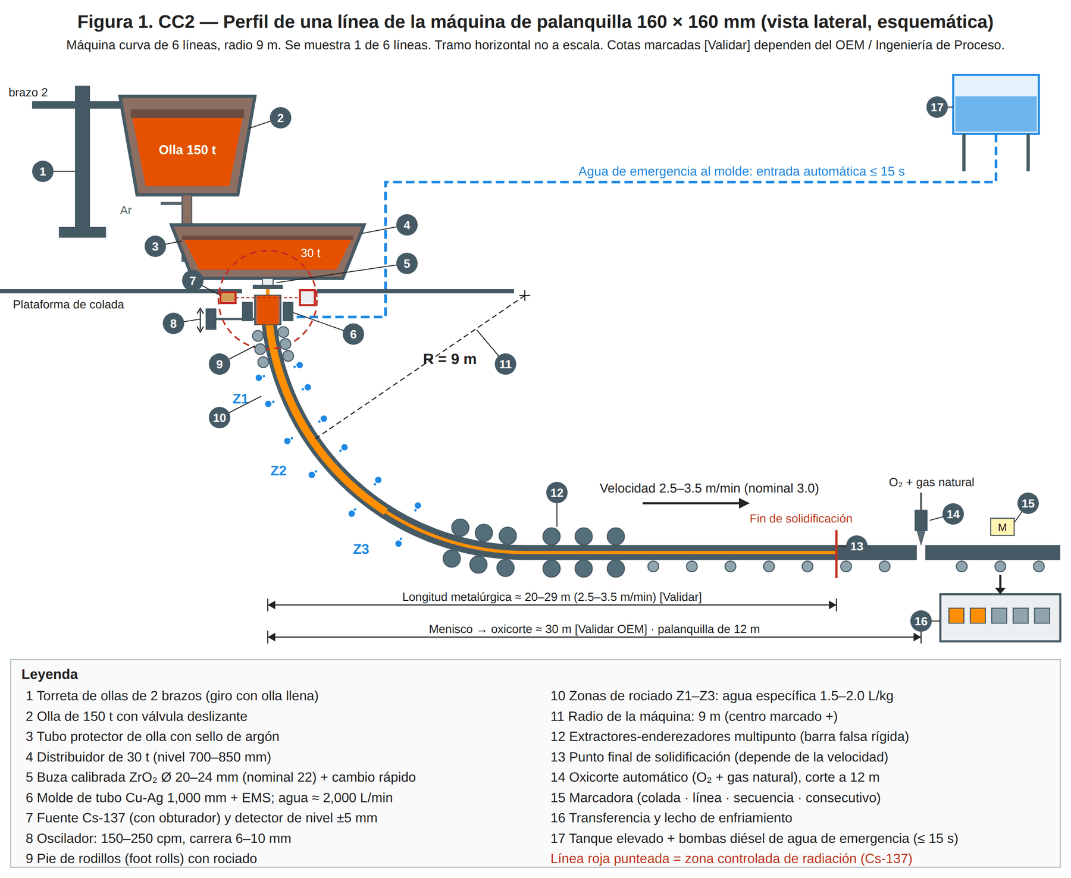
03 · EL PROCESO
La barra falsa sube por la línea hasta el molde
LECTURA
La barra falsa rígida tiene el radio de la máquina (9 m) y se guarda arriba del camino de rodillos.
Los extractores-enderezadores (12) la empujan en reversa hasta que la cabeza entra al molde por abajo.
La fuente de Cs-137 con obturador (7) está en el molde, dentro de la zona controlada.
Fuente: manual MO-CC2-02 v0.1 (Borrador para validación) y FT-ACE-001 v0.3. Material de capacitación; no sustituye al manual. Figura: cc2-perfil-maquina.svg.
5
Notes:
CÓMO EXPLICARLA: Usar la figura para ubicar cada componente en planta.
PUNTOS A CERRAR: Pedir a un participante que explique la figura con sus palabras.

Slide 6
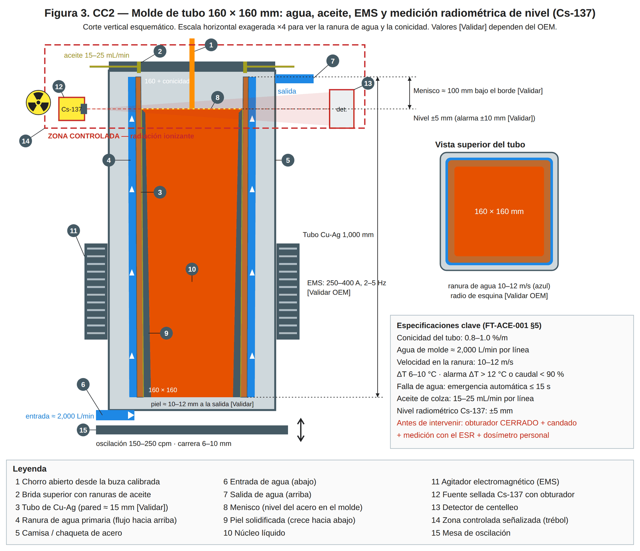
03 · EL PROCESO
El haz del Cs-137 cruza el molde en el menisco
LECTURA
La fuente (12) y el detector (13) miden el nivel del acero a ± 5 mm.
Con el obturador abierto, quien mete las manos al molde recibe dosis.
Antes de intervenir: obturador cerrado, candado y medición del ESR, y dosímetro personal.
Fuente: manual MO-CC2-02 v0.1 (Borrador para validación) y FT-ACE-001 v0.3. Material de capacitación; no sustituye al manual. Figura: cc2-molde-tubo.svg.
6
Notes:
CÓMO EXPLICARLA: Usar la figura para ubicar cada componente en planta.
PUNTOS A CERRAR: Pedir a un participante que explique la figura con sus palabras.

Slide 7
04 · EQUIPOS Y MAQUINARIA
Siete equipos probados antes de insertar la barra
Equipo | Función | Especificación clave | Verificar antes
Barra falsa rígida (6) | Cierra el fondo y extrae el arranque | Radio 9 m; cabeza para 160 × 160 mm | Holgura 2–4 mm por lado [Validar OEM]
Extractores-enderezadores | Insertan y extraen la barra falsa | Modo barra falsa [Validar OEM] | Sin alarmas; rodillos libres
Molde de tubo Cu-Ag | Forma la piel | 1,000 mm; conicidad 0.8–1.0 %/m | Sin rayas > 0.5 mm ni deformación
Agua primaria de molde | Enfría el tubo | ≈ 2,000 L/min; 10–12 m/s en ranura | ≥ 1,800 L/min en prueba; sin fugas
Rociado, oscilación y EMS | Solidifican, despegan y agitan | 1.5–2.0 L/kg; 150–250 cpm; 250–400 A | ≥ 95 % boquillas; sin alarmas
Medidor de nivel Cs-137 | Mide el nivel del acero | ± 5 mm | Obturador operativo; lectura de vacío
Plantilla de alineación | Verifica molde–pie de rodillos | ± 0.5 mm [Validar OEM] | Plantilla certificada
Fuente: manual MO-CC2-02 v0.1 (Borrador para validación) y FT-ACE-001 v0.3. Material de capacitación; no sustituye al manual.
7
Notes:
CÓMO EXPLICARLA: La columna resaltada es lo que se verifica ANTES de operar.
PUNTOS A CERRAR: Equipo que no pasa la verificación = no se opera; se reporta.
[POR CONFIRMAR] Especificaciones marcadas en la tabla

Slide 8
05 · PARÁMETROS DE OPERACIÓN
Agua, altura de cabeza y dosis definen la liberación
Parámetro | Objetivo | Rango | Alarma | Acción
Caudal de agua de molde | 2,000 L/min | 1,800–2,200 L/min | < 1,800 L/min (90 %) | No liberes; avisa a C-12
Fuga dentro del molde | Cero | Cero | Cualquier gota o humedad | No liberes; cambio de molde
Altura de la cabeza | 700 mm bajo el borde | 680–720 mm [Validar OEM] | Fuera de rango | Reajusta en modo lento
Velocidad de inserción | 2.0 m/min | ≤ 3.0; últimos 2 m ≤ 0.5 | Golpe en el tope | Detén y revisa la cabeza
Holgura cabeza–tubo | 3 mm por lado | 2–4 mm [Validar OEM] | Desigual > 2 mm entre lados | Centra la cabeza
Chatarra de enfriamiento | 2 kg | 1.5–3 kg [Validar] | Húmeda, oxidada o con aceite | Cámbiala por seca y limpia
Alineación molde–pie | 0 mm | ± 0.5 mm [Validar OEM] | > ± 0.5 mm | No liberes; avisa a S-25
Dosis, obturador cerrado | Fondo (0.1–0.3 µSv/h) | < 2 × fondo [Validar ESR] | ≥ 2 × fondo | Nadie entra; aléjate ≥ 3 m
POR CONFIRMAR Presión de agua, velocidad de inserción y holguras: [Validar OEM]. Criterio de dosis < 2 × fondo: MS-ACE-07 [Validar con el ESR].
Fuente: manual MO-CC2-02 v0.1 (Borrador para validación) y FT-ACE-001 v0.3. Material de capacitación; no sustituye al manual.
8
Notes:
CÓMO EXPLICARLA: Leer cada renglón: objetivo, rango normal, alarma y la acción (columna resaltada).
PUNTOS A CERRAR: Ejercicio: dar un valor fuera de rango y pedir la acción correcta.
[POR CONFIRMAR] Presión de agua, velocidad de inserción y holguras: [Validar OEM]. Criterio de dosis < 2 × fondo: MS-ACE-07 [Validar con el ESR].

Slide 9




06 · SEGURIDAD
Radiación, agua y movimiento: tres riesgos críticos
★ Obturador cerrado por el ESR
EPP OBLIGATORIO
C-16 cierra, pone candado y tarjeta y mide < 2 × fondo en el punto de trabajo antes de meter manos (MS-ACE-07).
Casco, lentes y guantes de carnaza
Ropa retardante a la flama y botas de seguridad
Dosímetro personal (TLD u OSL) en zona controlada
Respirador P100 al manipular fibra cerámica
Protección auditiva
★ Molde seco
Prueba de fugas de 5 min a caudal pleno; cordón y chatarra secos; molde tapado hasta el arranque (MS-ACE-03).
★ LOTO de oscilador y extractores
Candado personal antes de sellar; prueba de arranque sin movimiento (MS-ACE-02).
★ Plataforma segura
Tapas en moldes sin uso y barandales (MS-ACE-10); nadie en la fosa mientras se mueve la barra falsa.
Fuente: manual MO-CC2-02 v0.1 (Borrador para validación) y FT-ACE-001 v0.3. Material de capacitación; no sustituye al manual. Serie MS-ACE.
9
Notes:
CÓMO EXPLICARLA: Los controles con ★ son críticos: si fallan puede haber una fatalidad. Se evalúan en la certificación.
PUNTOS A CERRAR: Cualquier persona puede y debe detener el trabajo si un control crítico no está.

Slide 10

06 · SEGURIDAD
Punto 7: el obturador lleva el candado del ESR
LECTURA
Cada línea de la CC2 tiene su fuente de Cs-137 con obturador y contenedor de plomo.
Se verifica a 1 m y en el punto de trabajo: < 2 × fondo [Validar con ESR].
Solo el ESR o personal POE autorizado opera el obturador.
Fuente: manual MO-CC2-02 v0.1 (Borrador para validación) y FT-ACE-001 v0.3. Material de capacitación; no sustituye al manual. Figura: ms-loto-puntos-cc.svg.
10
Notes:
CÓMO EXPLICARLA: Ubicar en la figura dónde está cada persona durante el proceso.
PUNTOS A CERRAR: Distancias y rutas de escape: preguntar a cada participante la suya.

Slide 11
07 · CALIDAD
Un molde gastado o desalineado da palanquilla rómbica
Variable | Especificación | Cómo y cuándo | Si falla
Estado del tubo | Sin rayas > 0.5 mm; conicidad 0.8–1.0 %/m | Visual cada secuencia; S-25 (MM-CC-01) | Romboidad, grietas de esquina, breakout
Alineación molde–pie | ± 0.5 mm | Plantilla: cambio de molde y 7 días | Romboidad, grietas en la diagonal
Patrón de rociado | ≥ 95 % boquillas; esquinas cubiertas | Prueba visual cada secuencia | Grietas internas, romboidad
Oscilación | Frecuencia y carrera de la tabla | Prueba en vacío cada secuencia | Marcas de oscilación profundas
Alineación y conicidad se revisan antes de insertar la barra: con acero en el molde ya no se corrigen.
Fuente: manual MO-CC2-02 v0.1 (Borrador para validación) y FT-ACE-001 v0.3. Material de capacitación; no sustituye al manual.
11
Notes:
CÓMO EXPLICARLA: Relacionar cada variable con el defecto que causa aguas abajo.
PUNTOS A CERRAR: Quién registra cada variable y dónde.

Slide 12
08 · PASO A PASO
Dieciséis pasos; diez no admiten error (1/3)
# | Paso | Cómo hacerlo y qué medir | Criterio | Rol
1 | Recibe la máquina | Revisa la bitácora de mantenimiento y los permisos | Sin permisos abiertos en la CC2 | C-06
★ 2 | Arranca el agua de molde | Caudal pleno ≥ 5 min en las 6 líneas | 1,800–2,200 L/min por línea | S-12
★ 3 | Revisa fugas en el molde | Lámpara; busca gotas, humedad o vapor | Molde totalmente seco | S-14
4 | Prueba y revisa la línea | Rociado por zona, oscilación a 200 cpm, EMS 1 min; tubo y alineación con plantilla | ≥ 95 % boquillas; ± 0.5 mm | S-12, S-14
★ 5 | Pide al ESR el cierre | Permiso firmado por el ESR; cierra, pone candado y tarjeta y mide en el punto y a 1 m | < 2 × fondo; registro firmado | C-16, S-14
★ 6 | Aplica LOTO al oscilador | Candado personal; prueba de arranque | Sin movimiento | S-14
7 | Inserta la barra falsa | Modo inserción ≤ 3 m/min; los últimos 2 m a ≤ 0.5 m/min | La cabeza para sin golpe | S-12
Fuente: manual MO-CC2-02 v0.1 (Borrador para validación) y FT-ACE-001 v0.3. Material de capacitación; no sustituye al manual. ★ = paso crítico, se evalúa en la certificación.
12
Notes:
CÓMO EXPLICARLA: Leer cada paso y demostrar en campo o simulador los pasos ★ (renglones resaltados).
PUNTOS A CERRAR: Los pasos ★ no se omiten ni se cambian de orden.

Slide 13
08 · PASO A PASO
Dieciséis pasos; diez no admiten error (2/3)
# | Paso | Cómo hacerlo y qué medir | Criterio | Rol
★ 8 | Ajusta la altura de la cabeza | Mide desde el borde del tubo | 700 ± 20 mm bajo el borde | S-14, S-12
★ 9 | Aplica LOTO a extractores | Candado personal en los extractores de esa línea | Sin movimiento posible | S-14
10 | Centra la cabeza | Galgas en los 4 lados | Holgura 2–4 mm, uniforme | S-14
★ 11 | Sella con cordón | Cordón de fibra cerámica en todo el perímetro, apretado con espátula | Sin huecos con lámpara | S-14
★ 12 | Coloca chatarra seca | 1.5–3 kg de recortes limpios, secos y sin aceite, en capa de 30–50 mm | Cubre toda la cabeza | S-14
13 | Tapa, repite y ceba | Tapa metálica seca; repite los pasos 5–12 en cada línea, una a la vez; ceba el aceite | 6 líneas selladas y tapadas | S-14
★ 14 | Retira LOTO y cuenta | Conteo de personal; retira tu candado | Plataforma y fosa despejadas | S-14, C-06
Fuente: manual MO-CC2-02 v0.1 (Borrador para validación) y FT-ACE-001 v0.3. Material de capacitación; no sustituye al manual. ★ = paso crítico, se evalúa en la certificación.
13
Notes:
CÓMO EXPLICARLA: Leer cada paso y demostrar en campo o simulador los pasos ★ (renglones resaltados).
PUNTOS A CERRAR: Los pasos ★ no se omiten ni se cambian de orden.

Slide 14
08 · PASO A PASO
Dieciséis pasos; diez no admiten error (3/3)
# | Paso | Cómo hacerlo y qué medir | Criterio | Rol
★ 15 | Pide al ESR la apertura | El ESR retira su candado y abre; S-12 revisa la lectura de molde vacío | Nivel indica vacío, sin alarma | C-16, S-12
16 | Libera las líneas | C-06 firma la lista de verificación de máquina | 6 líneas listas para colar | C-06
Fuente: manual MO-CC2-02 v0.1 (Borrador para validación) y FT-ACE-001 v0.3. Material de capacitación; no sustituye al manual. ★ = paso crítico, se evalúa en la certificación.
14
Notes:
CÓMO EXPLICARLA: Leer cada paso y demostrar en campo o simulador los pasos ★ (renglones resaltados).
PUNTOS A CERRAR: Los pasos ★ no se omiten ni se cambian de orden.

Slide 15
09 · CONDICIONES ANORMALES
Molde húmedo o dosis alta: nadie entra, no se libera
Síntoma | Acción inmediata | Avisar a
Gotas o humedad en el molde | No liberes la línea; cambio de molde | C-06, S-25
Caudal < 1,800 L/min en prueba | No liberes; revisa con mantenimiento | C-06, C-12
La barra falsa se atora | Detén; LOTO; inspecciona la línea con mantenimiento | C-06, C-11
Cabeza que no centra | Cambia la cabeza; revisa la alineación | C-06, S-25
Obturador no cierra o dosis alta | Nadie entra al molde; aléjate ≥ 3 m y acordona; el ESR atiende y reporta | C-16 (ESR), C-06
Nivel no marca vacío al abrir | No liberes la línea; S-21 revisa con el ESR | C-06, S-21, C-16
Chatarra húmeda u oxidada | Usa otra caja seca; seca en estufa | C-06
Fuente: manual MO-CC2-02 v0.1 (Borrador para validación) y FT-ACE-001 v0.3. Material de capacitación; no sustituye al manual. Serie MS-ACE-09 para emergencias.
15
Notes:
CÓMO EXPLICARLA: Practicar cada renglón como simulacro de mesa: síntoma → acción → a quién avisar.
PUNTOS A CERRAR: Nadie improvisa: si no está aquí, se detiene y se escala al supervisor.

Slide 16
10 · COMPETENCIA Y CERTIFICACIÓN
Certificación nivel U: demostrar, no asistir
I
Introducción y Conocimiento
L
Aprendizaje y Práctica Supervisada
U
Ejecución Autónoma y Habilitada
O
Dominio, Optimización e Instrucción
PASOS ★ QUE SE EVALÚAN
Nunca mete las manos al molde sin el obturador cerrado, bloqueado y medido por el ESR
Verifica que el molde esté seco después de 5 min con agua a caudal pleno
Aplica LOTO a oscilador y extractores antes de sellar
Deja la cabeza a 700 ± 20 mm, centrada, sellada y con chatarra seca
Confirma que no hay nadie en el molde antes de pedir la apertura del obturador
Rol | ILUO | Teoría | OJT supervisado | Vigencia
S-14 Ayudante de Colada | U | 16 h + 8 h POE | 40 h / 12 sellados | 24 meses; POE 12 meses
S-12 Operador de Púlpito | U | 16 h + 8 h POE | 24 h / 6 preparaciones | 24 meses; POE 12 meses
C-16 (función de ESR) | O | Según la CNSNS | — | Licencia CNSNS; interna 12 meses
Fuente: manual MO-CC2-02 v0.1 (Borrador para validación) y FT-ACE-001 v0.3. Material de capacitación; no sustituye al manual. TD-P07. ILUO: I Introducción · L Práctica supervisada · U Ejecución autónoma · O Dominio e instrucción.
16
Notes:
CÓMO EXPLICARLA: Nivel requerido: U (Ejecución Autónoma y Habilitada). La evaluación es práctica, ante evaluador certificado, sobre los pasos ★.
PUNTOS A CERRAR: Quien no demuestra todos los pasos ★ queda "aún no competente" y repite OJT dirigido.

Slide 17
10 · COMPETENCIA Y CERTIFICACIÓN
De la teoría a la certificación en seis pasos
1
2
3
4
5
6
Teoría
Autoevaluación
OJT supervisado
Evaluación práctica ★
Registro IMaS y DC-3/SIRCE
Recertificación
16 h + 8 h POE
≥ 80 %
40 h / 12 sellados
100 % pasos ★
≤ 10 días hábiles
24 meses; POE 12 meses
REGLAS DE LA CERTIFICACIÓN
La certificación vale solo para el proceso y el rol evaluados; se suspende tras un incidente grave hasta reevaluar.
El trabajador con experiencia puede solicitar la evaluación directa como examen de suficiencia (LFT art. 153-U).
Sin certificación vigente no se ejecuta la tarea crítica: el permiso de trabajo lo bloquea.
Fuente: manual MO-CC2-02 v0.1 (Borrador para validación) y FT-ACE-001 v0.3. Material de capacitación; no sustituye al manual. Registro de competencia en IMaS; constancia DC-3/SIRCE (obligación STPS).
17
Notes:
CÓMO EXPLICARLA: Explicar la ruta completa y los tiempos.
PUNTOS A CERRAR: Aclarar que la evaluación no es sanción: es la evidencia de que la persona puede trabajar segura.

Slide 18

10 · AUTOEVALUACIÓN
Autoevaluación: cinco preguntas antes del OJT
PREGUNTA 1
PREGUNTA 2
PREGUNTA 3
¿Quién puede cerrar y abrir el obturador de la fuente de Cs-137?
¿A qué altura queda la cabeza de la barra falsa?
La chatarra de enfriamiento trae aceite. ¿Qué haces?
a) S-14 con su candado
b) Solo el ESR (C-16)
c) El supervisor C-06
a) 700 ± 20 mm bajo el borde
b) 500 ± 20 mm bajo el borde
c) 900 ± 20 mm bajo el borde
a) La uso si es poca
b) La seco con soplete
c) La cambio por chatarra seca y limpia
PREGUNTA 4
PREGUNTA 5
CRITERIO
¿Cuánto tiempo se prueba el molde a caudal pleno buscando fugas?
¿Qué alineación molde–pie de rodillos se acepta?
Mínimo 4 de 5 correctas
a) 1 min
b) 5 min
c) 30 min
a) ± 0.5 mm
b) ± 3 mm
c) ± 5 mm
Con 4 o más pasas al OJT supervisado. Con menos, repasa el manual con tu instructor y repite la autoevaluación.
Fuente: manual MO-CC2-02 v0.1 (Borrador para validación) y FT-ACE-001 v0.3. Material de capacitación; no sustituye al manual. Respuestas en las notas del orador.
18
Notes:
RESPUESTAS:
1) b) Solo el ESR (C-16) — Solo el ESR opera el obturador, pone su candado y mide < 2 × fondo antes de que alguien meta las manos.
2) a) 700 ± 20 mm bajo el borde — 700 ± 20 mm bajo el borde del tubo, centrada con holgura de 2–4 mm por lado.
3) c) La cambio por chatarra seca y limpia — Humedad, óxido o aceite generan gas o vapor al contacto con el primer acero.
4) b) 5 min — 5 min a caudal pleno; con cualquier gota o humedad no se libera y se cambia el molde.
5) a) ± 0.5 mm — Fuera de ± 0.5 mm la piel se dobla al salir del molde: romboidad y grietas en la diagonal.
CÓMO EXPLICARLA: dar 5 minutos; revisar en grupo. PUNTOS A CERRAR: mínimo 4 de 5 correctas para pasar a OJT.

Slide 19
11 · CIERRE
Reglas de la preparación que no se negocian
1
Sin ESR no se meten manos al molde
2
Molde húmedo no se libera
Obturador cerrado, candado del ESR y < 2 × fondo medido; dosímetro puesto.
Humedad + acero = explosión en el arranque (MS-ACE-03).
3
LOTO antes de sellar
4
Nadie en el molde al abrir
Oscilador y extractores con candado personal (MS-ACE-02).
Conteo de personal antes de pedir al ESR la apertura del obturador.
Siguiente paso: OJT supervisado y evaluación práctica (TD-P07); registro en IMaS y DC-3/SIRCE. Validación: visto bueno técnica, seguridad, laboral, diseño instruccional.
19
Notes:
CÓMO EXPLICARLA: Cerrar con las reglas que no se negocian; cada participante repite la regla más importante para su rol.
PUNTOS A CERRAR: Agendar OJT con el supervisor y el evaluador.
[POR CONFIRMAR] Altura de cabeza, holguras, velocidad de inserción y presión de agua con el OEM · Criterio de dosis < 2 × fondo con el ESR (MS-ACE-07) · Chatarra de enfriamiento 1.5–3 kg, ≥ 95 % de boquillas y frecuencia de alineación (C-08)

